Slide 1

Ngữ văn 6
Tập 2
Bài 9
Đọc hiểu văn bản:
Điều không tính trước

Slide 2
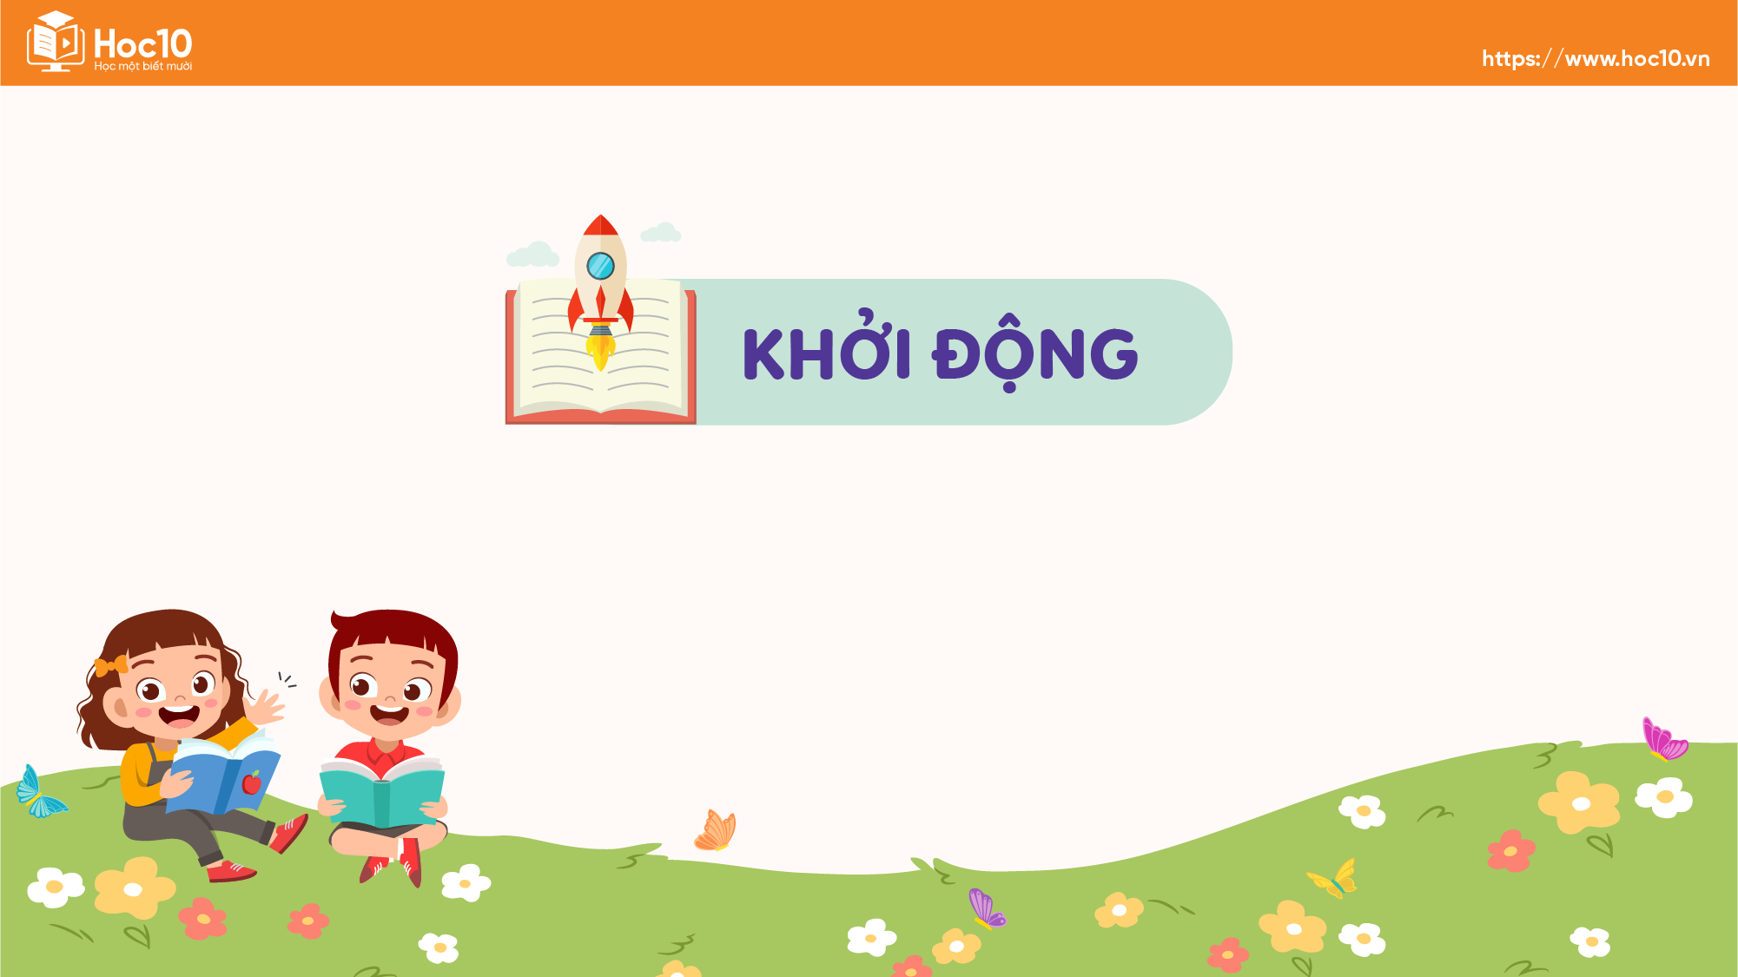
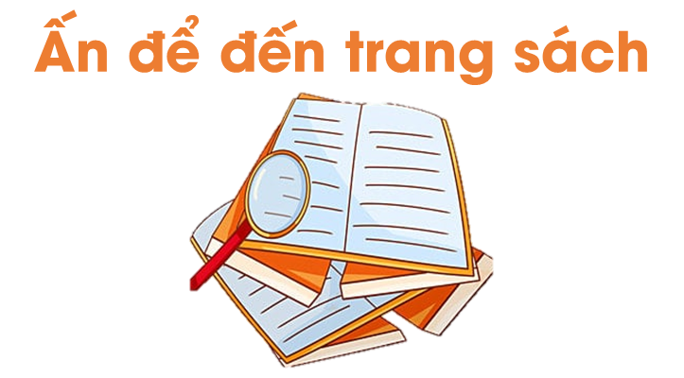

Slide 3

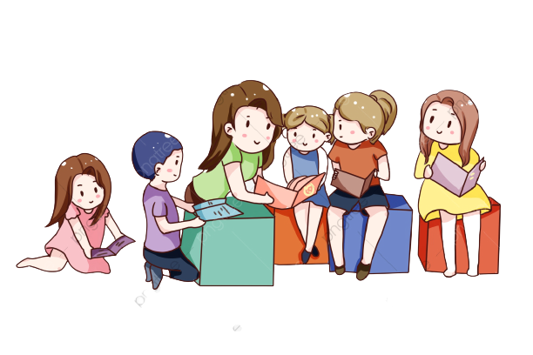

Trong cuộc sống, đã bao giờ em ân hận vì hiểu nhầm lòng tốt của người khác chưa? Nếu có, em hãy kể vắn tắt câu chuyện đó.

Slide 4
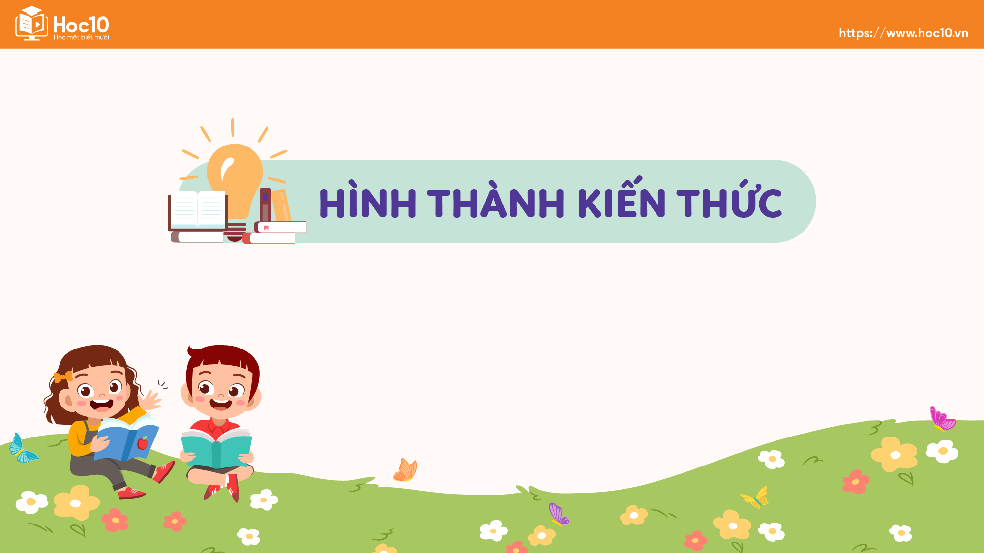

Slide 5





I. TÌM HIỂU CHUNG
Tìm hiểu và giới thiệu thiệu một vài nét về tác giả Nguyễn Nhật Ánh và
tác phẩm Điều không tính trước.

Slide 6

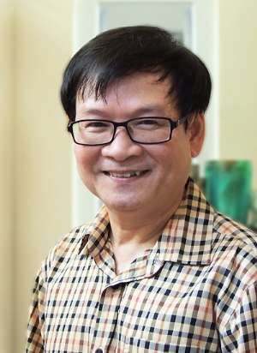

I. TÌM HIỂU CHUNG
1. Tác giả
- Nguyễn Nhật Ánh (1955), quê quán Hà Nam.
- Là nhà văn của thiếu nhi.
- Tác phẩm tiêu biểu: Cho tôi xin một vé đi tuổi thơ, Tôi thấy hoa vàng trên cỏ xanh, Cô gái đến từ hôm qua,…

Slide 7


I. TÌM HIỂU CHUNG
2. Tác phẩm
- Xuất bản năm 1988, in trong tập Út Quyên và tôi.
- Thể loại: truyện ngắn.
- Ngôi kể: ngôi thứ nhất.
- Phương thức biểu đạt: tự sự kết hợp miêu tả và biểu cảm.

Slide 8


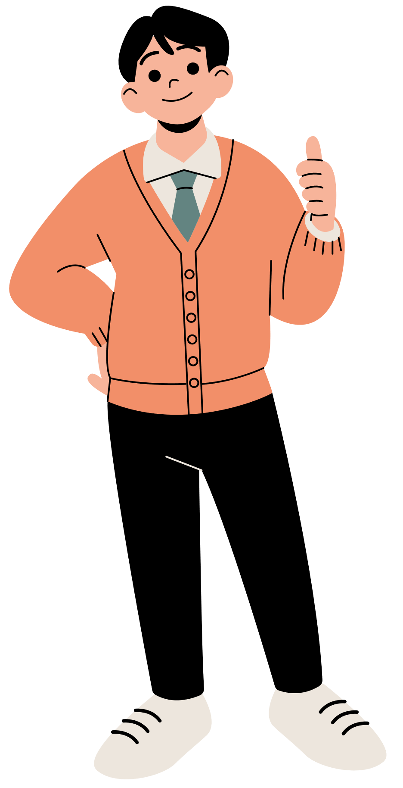

Bố cục
Phần 1 (Từ đầu đến lăn đùng ra đất):
Nguyên nhân và sự chuẩn bị cho trận đánh nhau.
Phần 2 (Còn lại): Điều không lường trước khi
giải quyết mâu thuẫn.

Slide 9




II. TÌM HIỂU CHI TIẾT
1. Nhân vật “tôi”
Đọc văn bản và trả lời câu hỏi
- Nguyên nhân dẫn đến sự việc “ tôi chuẩn bị đánh nhau” là gì?
- Trước sự việc đó, nhân vật Tôi đã có tâm trạng, suy nghĩ và hành động gì? Em có nhận xét gì về nhân vật Tôi?

Slide 10
II. TÌM HIỂU CHI TIẾT
1. Nhân vật “tôi”
- Nguyên nhân của sự việc đánh nhau: pha bóng việt vị.
- Tâm trạng: Ước chế vì không được công nhận bàn thắng, giận tím mặt.
- Suy nghĩ: đánh nhau để cho đối phương “biết tay”.
- Hành động: tìm vũ khí (chiếc kềm), rủ Phước cùng gia nhập, lên kế hoạch đầy đủ.

Slide 11
II. TÌM HIỂU CHI TIẾT
1. Nhân vật “tôi”
Nhân vật Tôi là người nóng giận, nông nổi, hiếu chiến, muốn giải quyết mọi việc bằng bạo lực.

Slide 12
II. TÌM HIỂU CHI TIẾT
1. Nhân vật “tôi”
- Tình huống bất ngờ nào đã xảy ra khi nhân vật Tôi gặp Nghi? Tình huống đó khiến nhân vật Tôi có tâm trạng như thế nào?
- Khi Phước có ý định căng sợi thun, chuẩn bị bắn, nhân vật Tôi đã có hành động gì? Qua đó, ta thấy được nét tính cách nào của nhân vật Tôi?

Slide 13

II. TÌM HIỂU CHI TIẾT
1. Nhân vật “tôi”
- Khi gặp Nghi, nhân vật Tôi rơi vào tình huống “không tính trước”.
+ Tâm trạng: ngơ ngác, bất ngờ, lúng túng.
+ Bỏ vũ khí và ý định đánh nhau.
+ Khi Phước chuẩn bị bắn: “hoảng hốt vội nhảy tới một bước” để đứng chắn giữa Phước và Nghi.
Tính cách nhân hậu, vị tha.

Slide 14

Nhận xét
- Nhân vật tôi là một người nóng nảy, bốc đồng, hiếu thắng nhưng cũng là người nhân hậu, vị tha.
- Tác giả thể hiện ngòi bút miêu tả tâm lí nhân vật tinh tế, am hiểu tâm lí lứa tuổi và cách tạo tình huống bất ngờ, hồi hộp và thú vị.

Slide 15
II. TÌM HIỂU CHI TIẾT
2. Nhân vật Nghi
Tìm hiểu về nhân vật Nghi và trả lời câu hỏi
- Nhân vật Nghi đã có hành động gì trước pha bóng việt vị của đội bạn?
- Sau sự việc xảy ra đó, nhân vật Nghi đã có hành động gì sau trận
cãi cọ? Qua đó, em nhận xét gì về nhân vật Nghi?

Slide 16
II. TÌM HIỂU CHI TIẾT
2. Nhân vật Nghi
- Nhất quyết không công nhận bàn thắng.
- Trước khi đi, nhe răng trêu và cười đội bạn.
- Sau trận đấu:
+ Tìm gặp bạn và đưa cuốn sách về bóng đá.
+ Đưa vé rủ đi xem phim.
+ Choàng vai bạn và giải thích về nội dung của bộ phim.

Slide 17
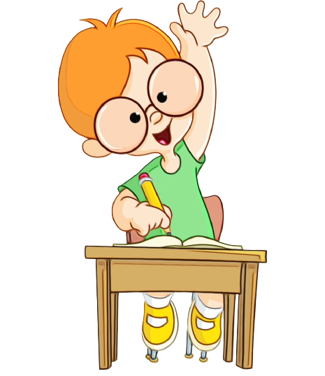
II. TÌM HIỂU CHI TIẾT
2. Nhân vật Nghi
Cách cư xử gần gũi, chân tình với bạn.
Nhân vật Nghi là một người rất vô tư, cởi mở và nhân hậu.

Slide 18
III. TỔNG KẾT
- Em có nhận xét gì về tình huống truyện?
- Nhận xét về đặc sắc nghệ thuật và sức cuốn hút của tác phẩm?
- Nội dung, ý nghĩa của văn bản?

Slide 19

III. TỔNG KẾT
1. Nội dung
- Văn bản kể về việc giải quyết một mâu thuẫn trong trận bóng giữa nhân vật tôi và Nghi. Mỗi người lại có những suy nghĩ và cách giải quyết khác nhau trước một vấn đề.
- Tuy nhiên, nếu như đoàn kết, giải quyết theo hướng tích cực thì mọi việc sẽ nhẹ nhàng hơn.

Slide 20

III. TỔNG KẾT
2. Nghệ thuật
- Tình huống truyện với kết thúc bất ngờ, hồi hộp, tạo nên sự hấp dẫn cho câu chuyện.
- Kể chuyện theo ngôi thứ nhất cùng việc miêu tả tâm lý nhân vật vô cùng chân thực, am hiểu trẻ thơ.

Slide 21


Slide 22


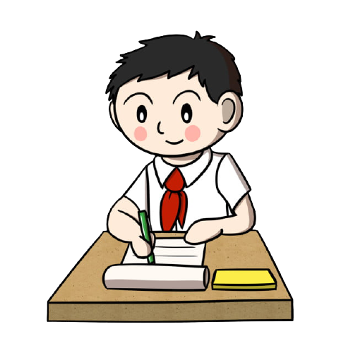
Hình ảnh cuối truyện” Nắng chiều hắt bóng ba đứa xuống mặt đường thành một khối, giống như người khổng lồ trong truyện cổ” gợi em nghĩ đến câu ca dao, tục ngữ nào? Hình ảnh đó cho em suy nghĩ gì?

Slide 23

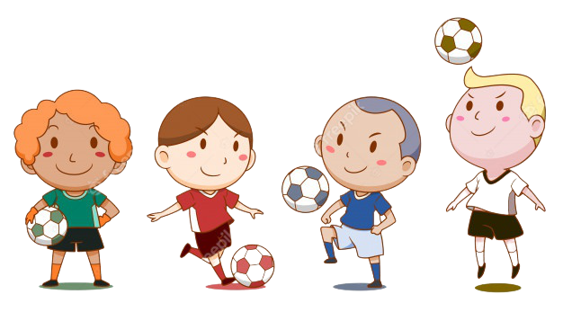
- Gợi đến câu ca dao: Một cây làm chẳng nên non/ Ba cây chụm lại nên hòn núi cao.
- Thông điệp của truyện: sự đoàn kết và tình bạn trong sáng sẽ đem lại sức mạnh to lớn như sức mạnh của người khổng lồ trong truyện cổ.

Slide 24


Slide 25

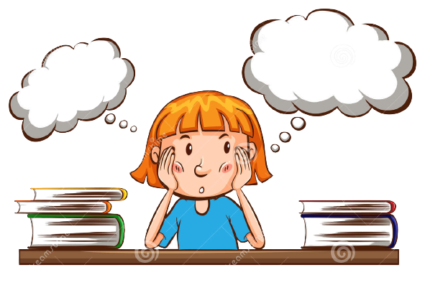
Theo em, qua câu chuyện, tác giả muốn ca ngợi hay phê phán điều gì? Điều gì đối với em là thấm thía và sâu sắc nhất? Vì sao?

Slide 26
- Qua câu chuyện, tác giả muốn ca ngợi sự điềm đạm, bình tĩnh, suy nghĩ thấu đáo cũng như sự đoàn kết trong tình bạn, phê phán sự bốc đồng, hiếu thắng.
- Điều thấm thía nhất là sự đoàn kết trong tình bạn. Bởi vì đó là một tình cảm tốt đẹp cần được trân trọng.

Slide 27
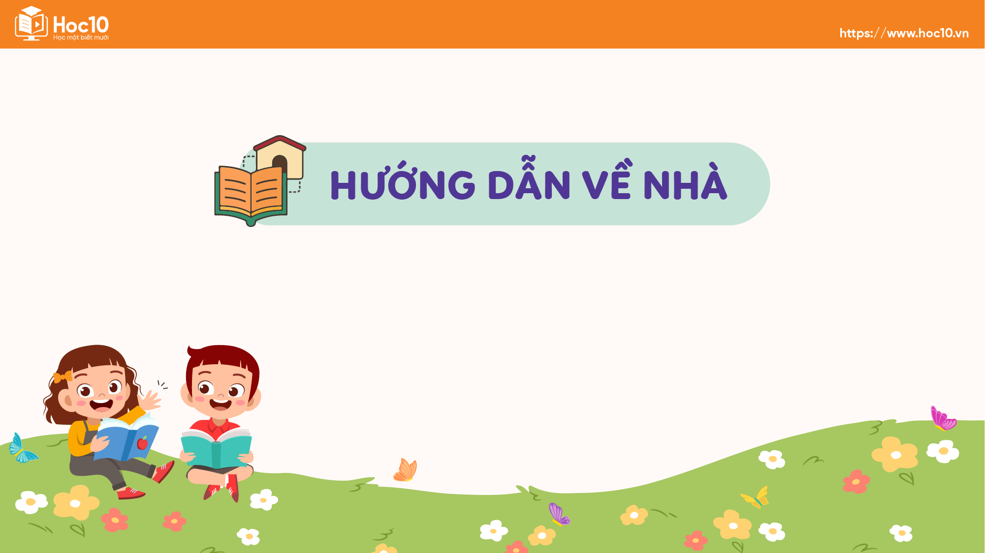

Slide 28
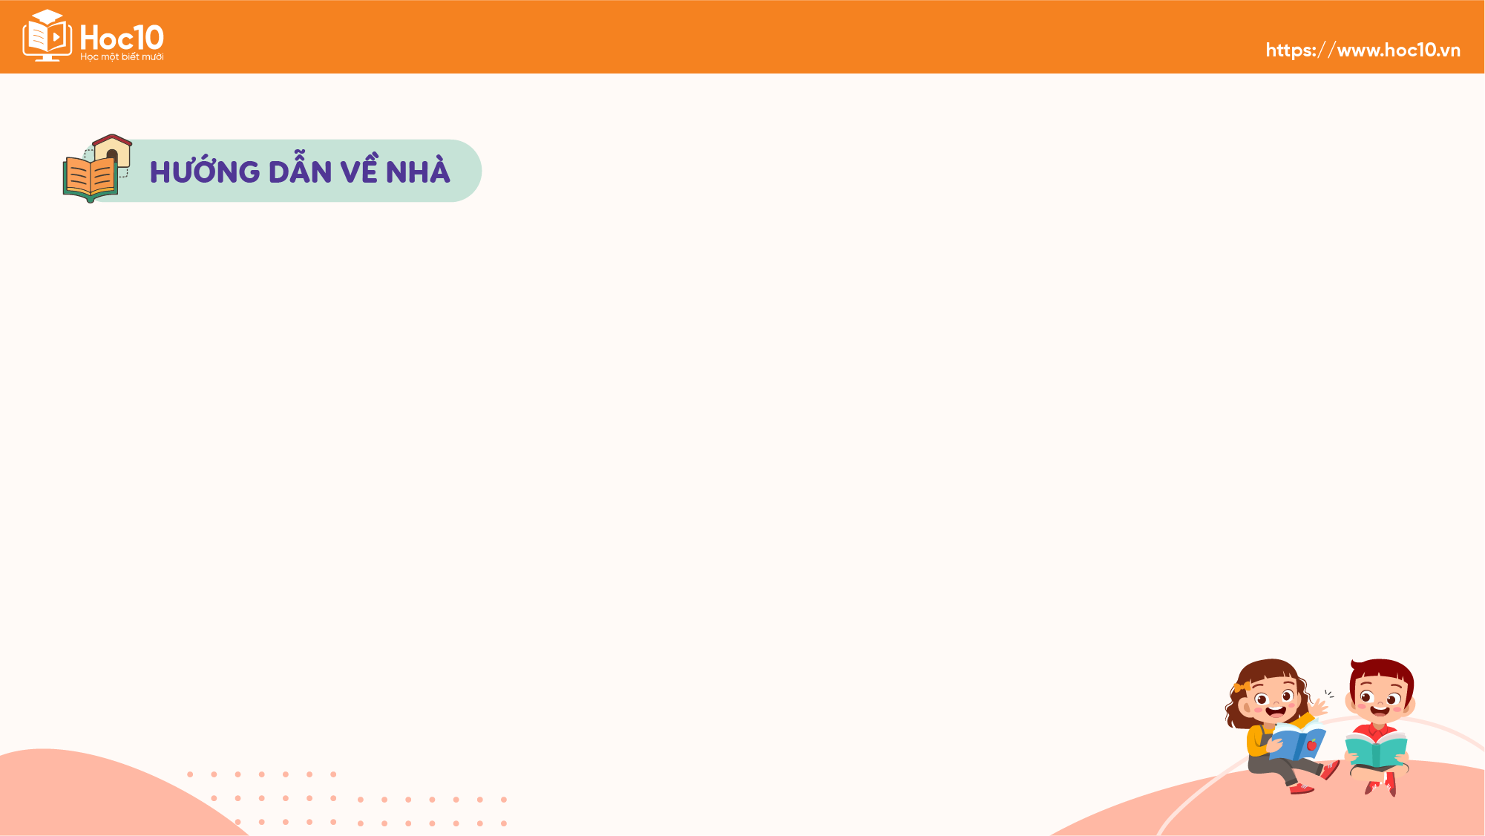
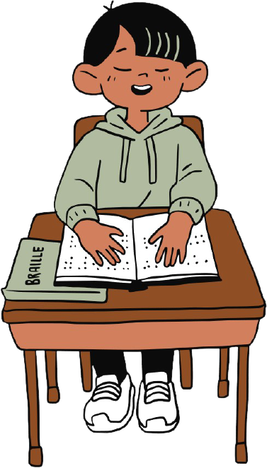
HƯỚNG DẪN VỀ NHÀ
Ôn lại nội dung bài học hôm nay
Chuẩn bị bài: Thực hành tiếng Việt

Slide 29


Slide 30

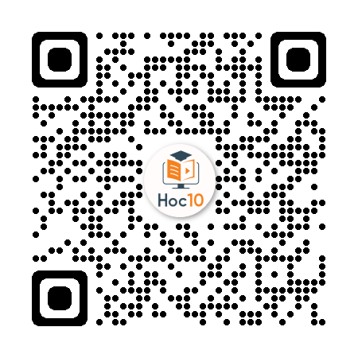
Like fanpage Hoc10 - Học 1 biết 10 để nhận thêm nhiều tài liệu giảng dạy
theo đường link:
Hoc10 – Học 1 biết 10
Hoặc truy cập qua QR code

